Slide 1
조정신청안내
진행절차 안내
조정비용 안내
조정부관리
조정부구성
보완요청
형식심사
신청인
조정신청서
작성
조정부지정
조정부장
일정확인
배석조정위원
일정조정
증거물 및 서류 제출
심사완료
결재 : 위원장
대리인 위임
조정비용납부
요청
조정 일정 보고
기록 송부
조정신청 위임장 필수
조정대리신청서 제출 가능
비용납부
입금확인요청
입금확인
신청서 접수
접수결재
조정번호 할당
결재선: 담당자-팀장-부서장-위원장
기일통지서
우편발송
기일통지서
작성
기일확정
조정의사 및
출석여부 확인
양당사자
조정부장 도장 날인
아니요
기일변경
신청서 제출
양당사자
일정확인
조정부일정확인
기일변경
통지서우편발송
조정대리허가
결재(조정부장)
추가기일
확정
기일변경신청여부
예
기일 변경을 신청하는 자
(전자서명)
예
조정대리신청서 작성
기일통지
이메일, SMS 발송
아니요
작성: 대리 허가 신청인
(전자서명)
취하
신청여부
예
1차(추가)
기일 개최
기일조서작성
예
아니요
대리/참관 신청 여부
아니요
취하신청서
제출
취하종결
통보서 발행
종결 결재
조정조서
발행
분쟁해결
여부
취하 신청 시기에 대한 제한 없음
(조정 접수일부터 종결일까지 언제나 가능)
작성: 신청인
(전자서명)
예
아니요
결재선: 담당자-조정부장-팀장-부서장
취하종결
통보서 발행
취하신청
접수여부
상시 발생
예
아니요
확정증명원
발행
아니요
쌍방
이의신청서 제출 여부
직권조정
결정서 발행
직권조정결정여부
답변서 등 제출
공개여부
예
답변서 등
상대방 전달
예
예
아니요
조정권고안
발행
조정권고 필요여부
예
경정신청서
작성
조정신청서
경정
경정 허가
결재
쌍방수락서
제출여부
아니요
조정부
아니요
예
불성립종결
통보서 발행
추가기일
필요여부
상시신청
아니요
예

Slide 2
조정 기일 개최 후 업무처리 프로세스
아니요
취하신청
접수여부
예
아니요
추가기일
확정
예
기일통지
기일 중 지정시 : 이메일, SMS 발송
기일 외 지정시: 우편 발송
1차(추가)
기일 개최
기일조서작성(필수)
조정조서
발행
분쟁해결
여부
예
아니요
취하종결
통보서 발행
취하신청
접수여부
예
아니요
확정증명원
발행
아니요
이의신청서 제출 여부
직권조정
결정서 발행
직권조정결정여부
예
예
아니요
조정권고안
발행
조정권고 필요여부
예
쌍방수락서
제출여부
아니요
예
아니요
추가기일
필요여부
불성립종결
통보서 발행
예
아니요

Slide 3
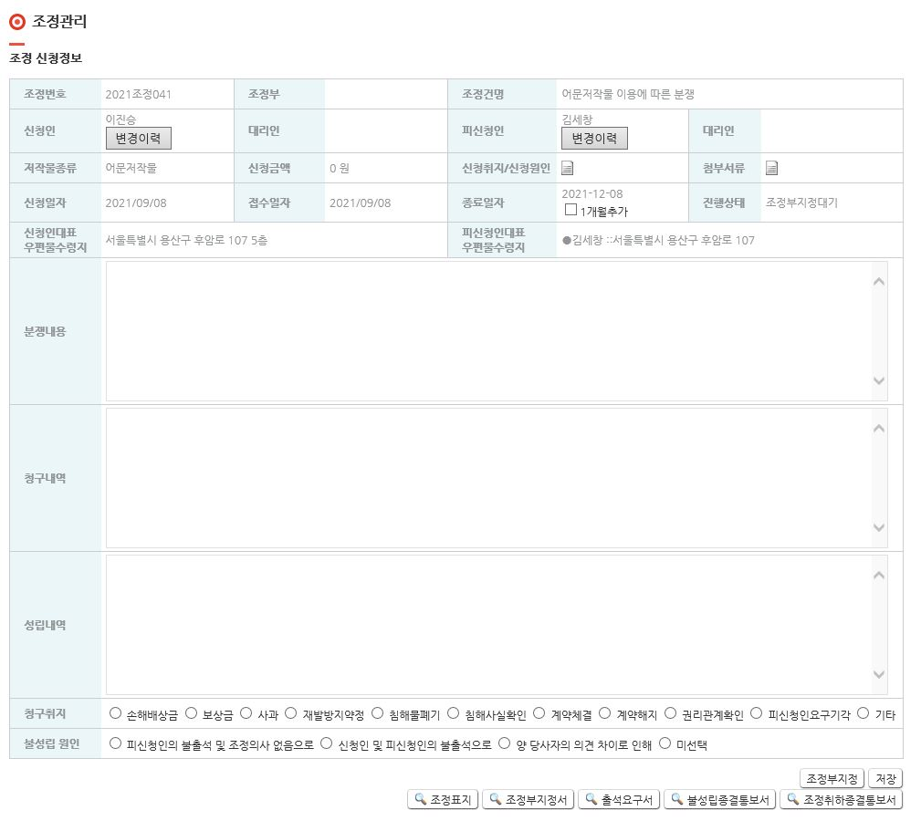
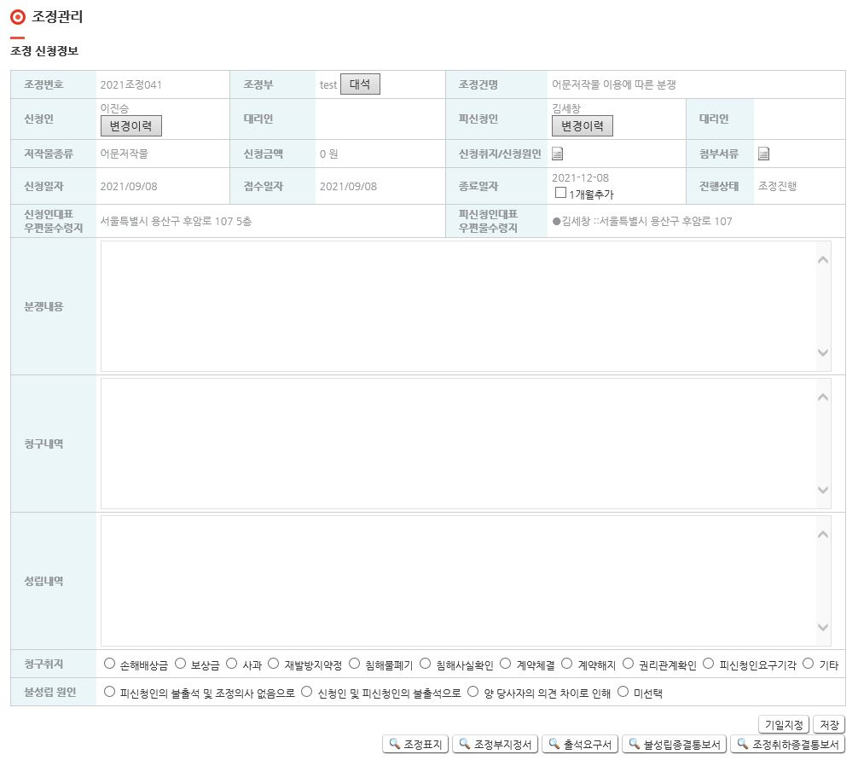
관리자 페이지 내 조정 관련 정보 입력
1
LINK & DESCRIPTION
1 | 조정 관련 기본 정보 (2020년 개발ver. 상세 구성 변경 가능)
2 | 조정부 지정(2) 시 기일지정버튼(3) 노출
3
4
5
6
7
8
9
3
2

Slide 4
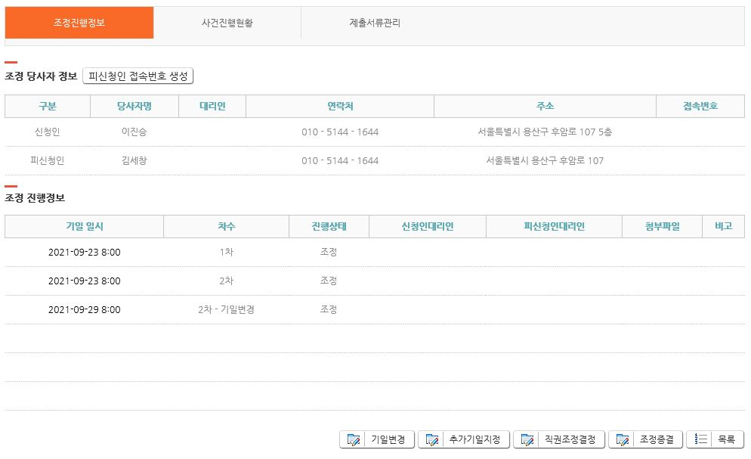
관리자 페이지 내 기일 결과 표시 페이지
1
2
3
LINK & DESCRIPTION
1 | 조정 진행 관련 정보 표시
2 | 지정된 조정기일 표시 (1번째줄은 1차, 2번째 줄은 2차기일)
3 | 변경된 기일 표시
4 | 조정 결과 표시 직권조정결정: 결정서 입력 > 이후 조정종결가능 조정종결: 성립/불성립/취하/각하/기타 등
3
2
4
4

